Slide 1
离散数学
第四部分 图论
  Lecturer：虞铭财
  Email: mingcaiyu@gmail.com

Slide 2
主要内容
图的基本概念
欧拉图与哈密顿图
树
平面图及图的着色

Slide 3
第十四章 图的基本概念

Slide 4
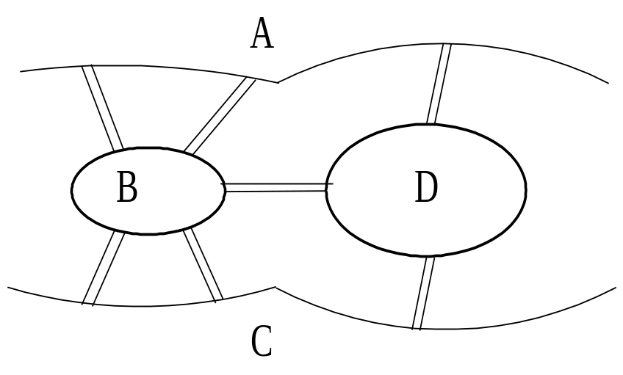
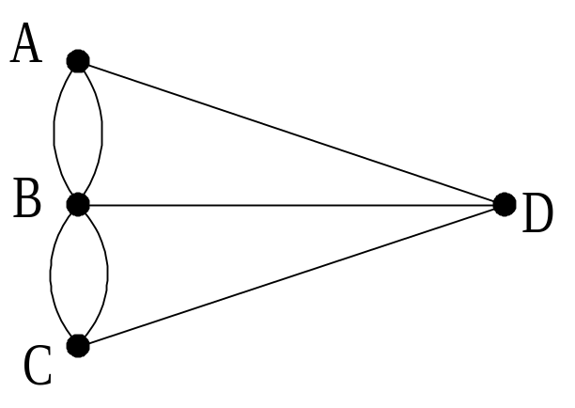
图论简介
人们常称1736年是图论历史元年，因为在这一年瑞士数学家欧拉（Euler）发表了图论的首篇论文——《哥尼斯堡七桥问题无解》，所以人们普遍认为欧拉是图论的创始人。

Slide 5
图论简介
1936年，匈牙利数学家寇尼格（Konig）出版了图论的第一部专著《有限图与无限图理论》，这是图论发展史上的重要的里程碑，它标志着图论将进入突飞猛进发展的新阶段。
目前，图论已成为解决许多实际问题的基本工具之一，在计算机科学的许多领域，如开关理论与逻辑设计、数据结构、形式语言、操作系统以及计算机网络等均起着重要的作用。

Slide 6
主要内容
图
通路与回路
图的连通性
图的矩阵表示
图的运算

Slide 7
14.1 图
主要内容
  无向图、有向图及其相关概念。
  简单图与多重图。
  顶点的度数与握手定理。
  图的同构。
  完全图与正则图。
  子图与补图。
难点
  图的同构
  导出子图

Slide 8
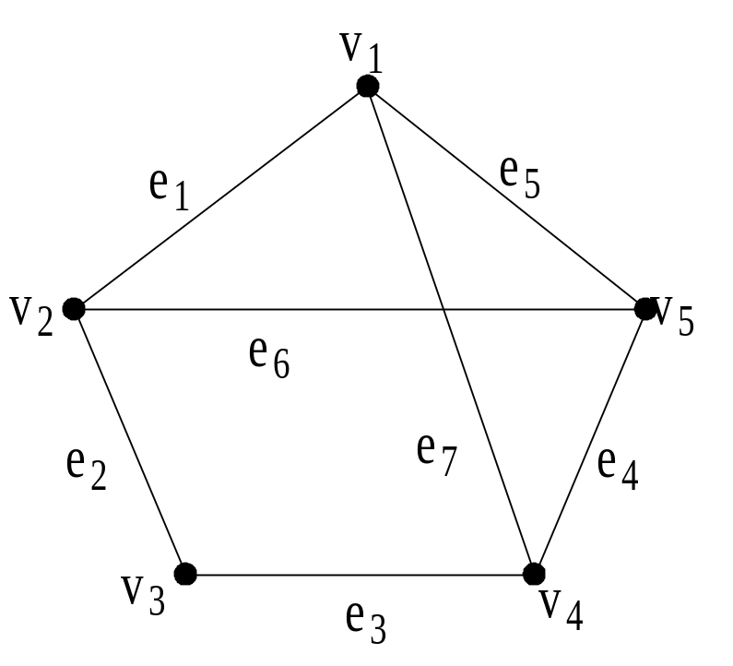
一．无向图
定义 一个无向图是一个有序二元组(V,E),记作G=(V,E)。其中，
(1) V≠φ称为顶点集， V的元素称为顶点或结点，简称点；
(2) E为边集，它是无序积V&V的多重子集，E的元素称为无向边，简称为边。

Slide 9
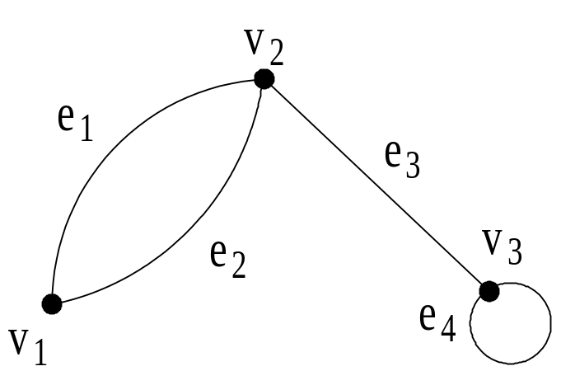
一．无向图
设G=<V,E>是无向图，e∈E，设连接e的两点为u、v，称u、v为e的端点，并称e与u(或v)彼此相关联，如连接边e的两端点u，v重合，即u＝v，则称边e为自环或环；若连接图G的两个顶点u，v的边数超过1，则称G是多重图；无自环的非多重图称为简单图。

Slide 10
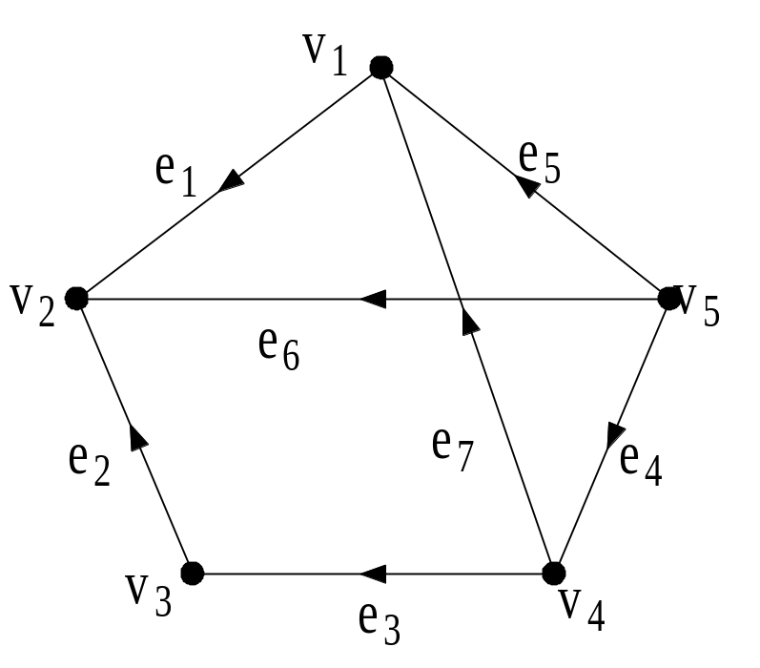
二、有向图
定义 一个有向图是一个二元组<V,E>,记作D(或G)=<V,E>,其中，
(1) V≠φ称为顶点集， V的元素称为顶点或结点，简称点；
(2) E称为弧集或有向边集，它是笛卡儿积V×V的多重子集，E的元素称为弧或有向边，在不引起混淆的情况下，简称为边。

Slide 11
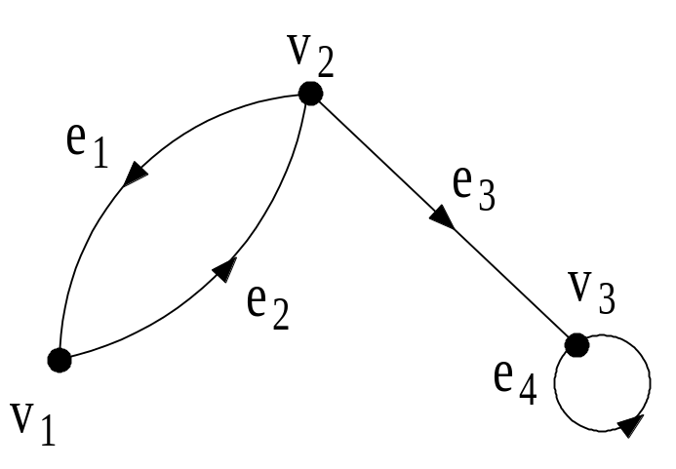
二、有向图
设G=<V,E>是有向图，设e是顶点u到顶点v的弧，则称u，v为e的端点，u是e的起点，v为e的终点，并称u邻接到v，v邻接于u；如弧e的起点与终点重合，即u＝v，则称弧e为自环或环；若连接图G的起点u和终点v的弧数超过1，则称G是多重图；无环的非多重图称为简单图。

Slide 12
三、平凡图与零图
设G=(V，E)是一个图，今后我们用V(G)表示G的点集，用E(G)表示G的边集。
(1) 若|V(G)|，|E(G)|均有限，则称G为有限图。
(2) 若|V(G)|=n，则称G为n阶图。
定义 无向图G中，边集为空的图称为零图。若G为n阶图，则称G为n阶零图，记为N_{n}。N₁称为平凡图。
顶点集为空集的图称为空图（图运算中产生）。

Slide 13
四、度
定义 设G是有向图，以顶点v为起点的弧数称为v的出度，记作d＋(v)；以顶点v为终点的弧数称为v的入度，记作d－(v)；顶点v的出度与入度之和
d＋(v)＋d－(v)称为顶点v的度，记作d(v)，即
d(v)＝d＋(v)＋d－(v)。
设G是无向图，v是G的顶点，以v为端点的边的条数称为v的度(有自环的情况计算两次)，记作d(v)。
称度数为1的顶点为悬挂顶点，它所对应的边为悬挂边，度数为0的顶点称为孤立点。

Slide 14
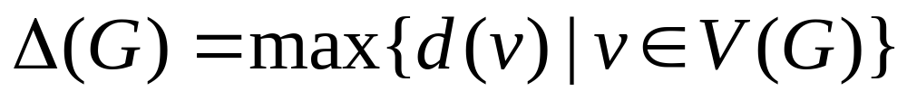
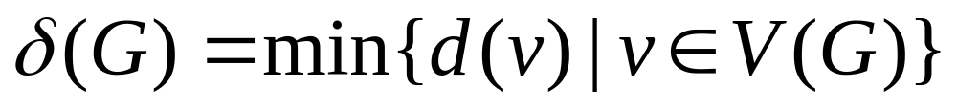
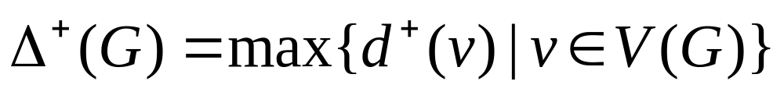
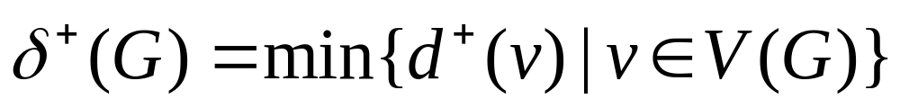
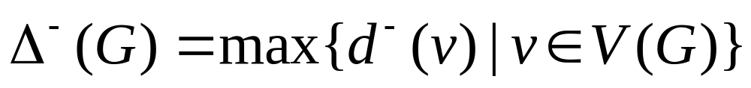
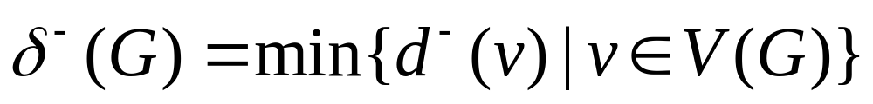
四、度
为最大度
为最小度
为最大出度
为最小出度
为最大入度
为最小入度

Slide 15
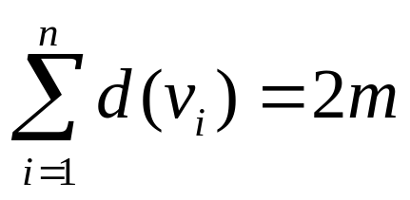
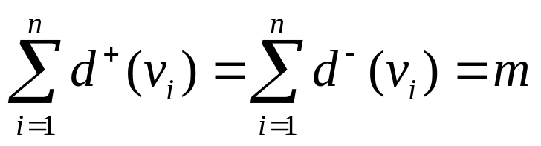
四、度
定理(握手定理) 设G=<V,E>为任意无向图，V={v₁,v₂,…,v_{n}}，|E|=m，则
定理(握手定理) 设D=<V,E>为任意有向图，V={v₁,v₂,…,v_{n}}，|E|=m，则
推论 任何图(无向的或有向的)中，奇度顶点的个数是偶数。

Slide 16
四、度
设G=<V,E>为一个n阶无向图,V={v₁,v₂,…,v_{n}},称d(v₁),d(v₂),…,d(v_{n})为G的度数列，对于顶点标定的无向图，它的度数列是唯一的。
设D=<V,E>为一个n阶有向图，V={v₁,v₂,…,v_{n}}，称d(v₁),d(v₂),…,d(v_{n})为D的度数列，另外称d⁺(v₁),d⁺(v₂),…,d⁺(v_{n})与d⁻(v₁),d⁻(v₂),…,d⁻(v_{n})分别为D的出度列和入度列。
对于给定的非负整数列d=(d₁,d₂,…,d_{n})，若存在以V={v₁,v₂,…,v_{n}}为顶点集的n阶无向图G，使得d(v_{i})=d_{i}，则称d是可图化的。特别地，若所得图是简单图，则称d是可简单图化的。

Slide 17
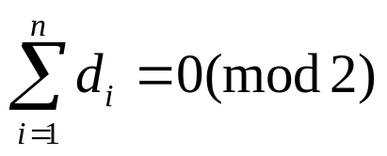
四、度
定理 设非负整数列d=(d₁,d_{2,}…,d_{n})，则d是可图化的当且仅当
定理 设G为任意n阶无向简单图，则△(G)≤n-1。

Slide 18
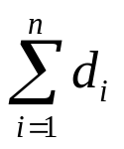
四、度
例 判断下列各非负整数列哪些是可图化的？哪些是可简单图化的？
(1) (5,5,4,4,2,1)
(2) (5,4,3,2,2)
(3) (3,3,3,1)
(4) (d₁,d₂,…d_{n})，d₁>d₂>…>d_{n}≥1 且 为偶数.
(5) (4,4,3,3,2,2)

Slide 19
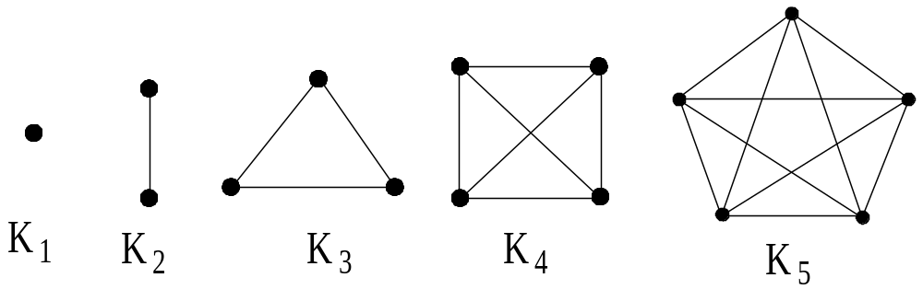
五、完全图
定义 设G是无向简单图，如果G的任意两个不同的顶点都是相邻，则称图G为无向完全图，n阶无向完全图记作K_{n}。若D为n阶有向图，D的基图为n阶无向完全图K_{n}，则称D为n阶竞赛图。
还有圈图C₃,C₄,C₅,…，轮图W₃,W₄,W₅,…。

Slide 20
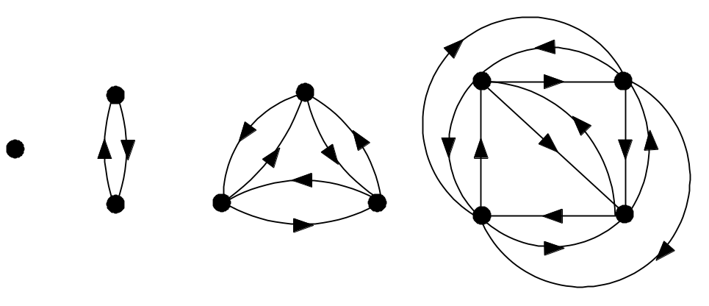
五、完全图
定义 设G是有向简单图，如果G中每个顶点都邻接到G的其余顶点，同时又邻接于G的其余顶点，则称G为有向完全图。

Slide 21
五、完全图
定义 设G为n阶无向简单图，若任意的 v∈V(G)，均有d(v)=k，则称G为k-正则图。
n阶零图是0-正则图，n阶无向完全图是(n-1)－正则图，彼得松图是3-正则图。 由握手定理可知，n阶k-正则图中，边数m=kn/2，因而当k为奇数时，n必为偶数。

Slide 22
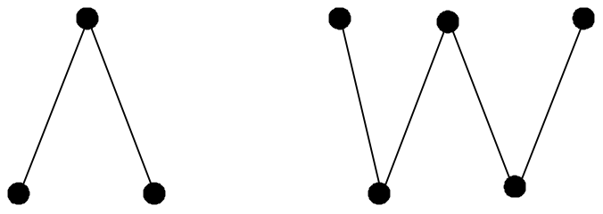
六、二分图
定义 设G=(V，E)是无向图，若
(1) V=V₁∪V₂, V₁∩V₂=Φ；
(2) ∀e=(u,v)∈E，均有u∈V₁，v∈V₂ (或u∈V₂，v∈V₁)，
则称G为二分图或偶图。

Slide 23
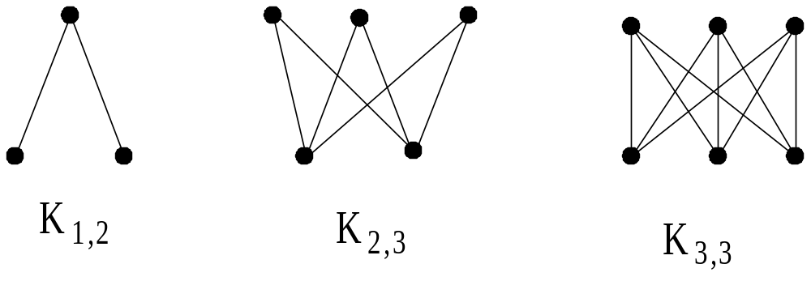
六、二分图
定义 设G=(V，E)为二分图，V=V₁∪V₂，且V₁中的任一顶点与V₂中每一个顶点均有且仅有唯一的一条边相连，则称G为完全二分图或完全偶图。若|V₁|=n，|V₂|=m时，完全二分图记作K_{n,m}。

Slide 24
七、子图
定义 设G=(V，E)和G₁=(V₁，E₁)是图，若V₁⊆V，E₁⊆E,则称G₁是G的子图，G是G₁的母图，记作G₁⊆G。
若G₁⊆G且 G₁≠G（即V₁⊂V,或E₁⊂E），则称G₁是G的真子图。若G₁⊆G且V₁=V, 则称G₁是G的生成子图(支撑子图)。

Slide 25
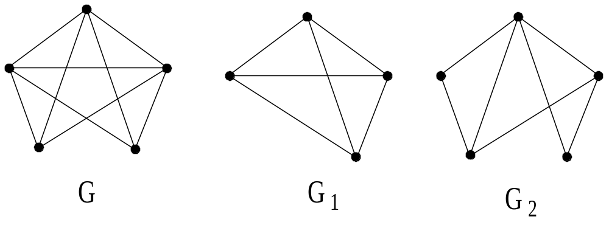
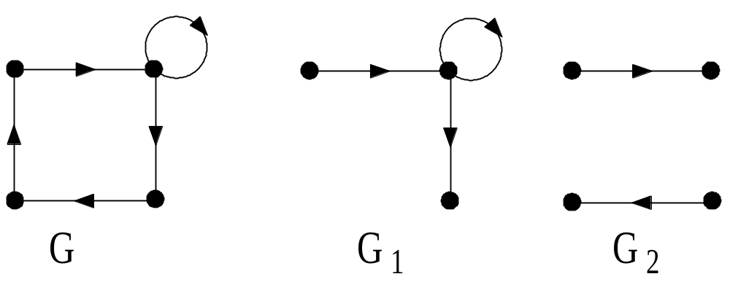
七、子图

Slide 26
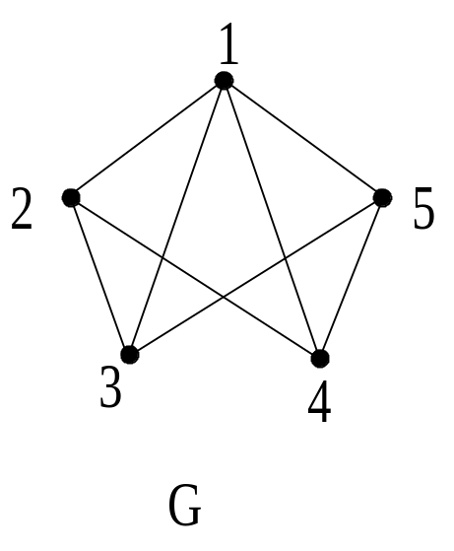
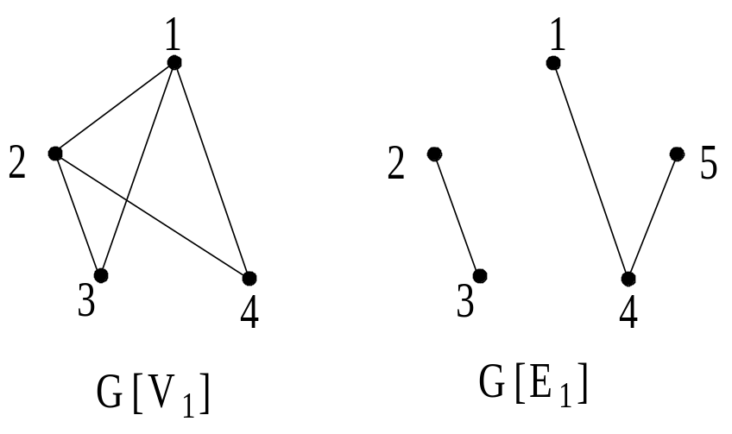
七、子图
定义 设G=(V，E)为图，V₁⊆V，且V₁≠φ，以V₁为顶点集，以G中两个端点均在V₁中的边的全体组成边集E₁的G的V₁导出的子图，记作G[V₁]。设E₁⊆E,且E₁≠φ,以E₁为边集,以E₁中边关联的顶点的全体为顶点集的G的子图,称为E₁导出的子图，记作G[E₁]。
V₁={1,2,3,4},E₁={(2,3),(1,4),(4,5)}

Slide 27

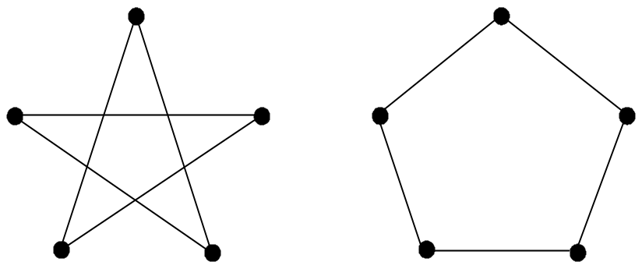
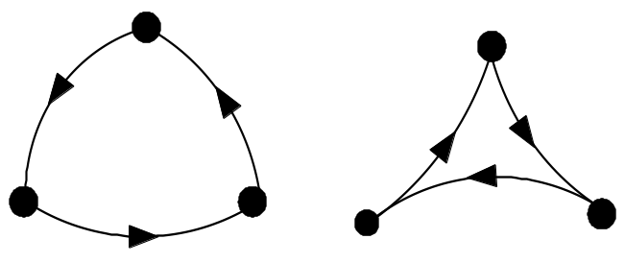
八、补图
定义 设G=(V，E)，G₁=(V，E₁)均为简单图，若满足：
(1) E∩E₁=φ；
(2) G₂ =(V，E∪E₁)是完全图。
则称G₁是G的补图，记作 。

Slide 28
九、同构
定义 设G=(V，E)，G₁=(V₁，E₁)均为无向图，若存在双射σ： V→ V₁，使得：
(1) 若∀e∈E，e的端点u、v，则以σ(u)，σ(v)为端点的边e₁∈E₁；
(2) 若∀ e₁∈E₁ ，e₁的端点u₁=σ(u))、v₁=σ(v))，则以u，v为端点的边e∈E；
则称G与G₁同构，作G≌G₁。
性质：
(1) 同构的图必然具有相同的顶点数
(2) 同构的图必然具有相同的边数
(3) 同构的图必然具有相同的度数列
(4) 同构的图的对应导出真子图必然同构

Slide 29
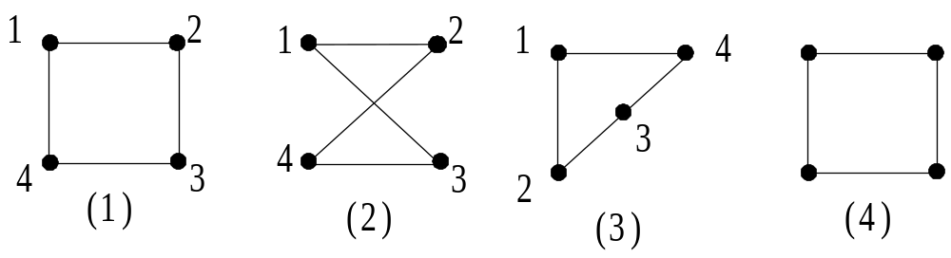
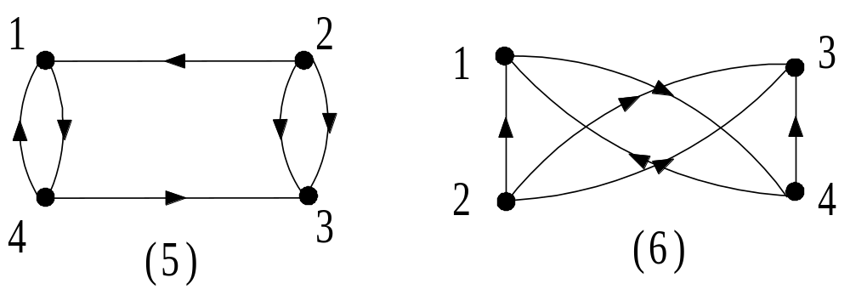
九、同构
例 下图中，哪些图同构？

Slide 30
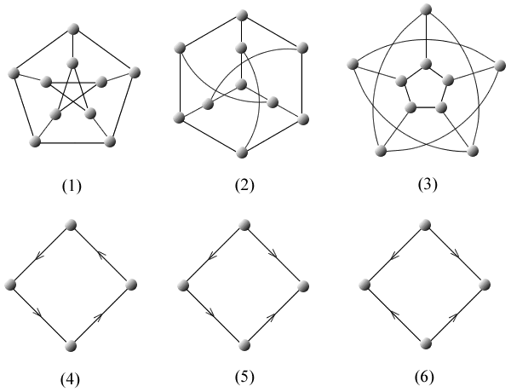
九、同构
例 判断下列图中哪些是同构的。
(1)为彼得松(Petersen)图，(2)，(3)均与(1)同构。(4)，(5)，(6)各图彼此间都不同构。

Slide 31
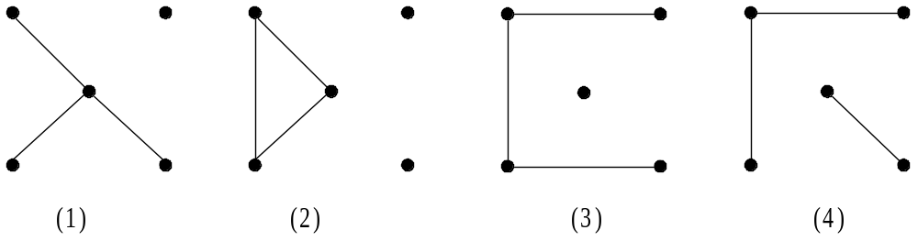
九、同构
例 画出5个顶点3条边的所有非同构的简单无向图。
总度之和为6，可能的度数列为：
(1) 3,1,1,1,0
(2) 2,2,2,0,0
(3) 2,2,1,1,0
(4) 2,1,1,1,1
则5个点3条边的所有非同构的简单无向图有：

Slide 32
九、同构
例 (1) 画出4阶3条边的所有非同构的无向简单图。
(2) 画出3阶2条边的所有非同构的有向简单图。
思考题 试问K₄的所有非同构的i(i=0,1,2,4,5,6)条边的生成子图各有几个？

Slide 33
总结
无向图、有向图及其相关概念。
简单图与多重图。
顶点的度数与握手定理。
完全图、正则图、二分图。
子图与补图。
图的同构。

Slide 34
练习
1、无向图G有16条边，3个4度顶点，4个3度顶点，其余顶点的度数均小于3，问G的阶数n至少为几？
2、9阶图G中，每个顶点的度数不是5就是6，证明G中至少有5个6度顶点或至少有6个5度顶点。
3、在一次象棋比赛中，n名选手中的任意两名选手之间至多只下一盘，又每人至少下一盘，证明：总能找到两名选手，他们下棋的盘数相同。
4、下面两组数，是否是可以简单图化的？若是，请给出尽量多的非同构的无向简单图以它为度数列。（1）2，2，2，3，3，6
（2）2，2，2，2，3，3
5. 画出K4的所有非同构的生成子图。

Slide 35
14.2 通路与回路
重点
  通路、回路及其相关概念
  通路、回路的性质
难点
  通路、回路的性质

Slide 36
一、定义
定义 设G=(V,E)是无向图，G中的一个顶点和边交替出现的非空序列为Γ=v₀e₁v₁e₂…e_{k}v_{k}称为G的一条由结点v₀到结点v_{k}的通路，其中v₀, v₁,…, v_{k}是G的结点， e₁,e₂,…,e_{k}是G的边。v_{i-1},v_{i}是e_{i}(i=1,2,…,k))的端点， Γ 中所含的边数为通路 Γ的长度，v₀称为通路Γ 的起点，v_{k}称为通路Γ的终点。

Slide 37
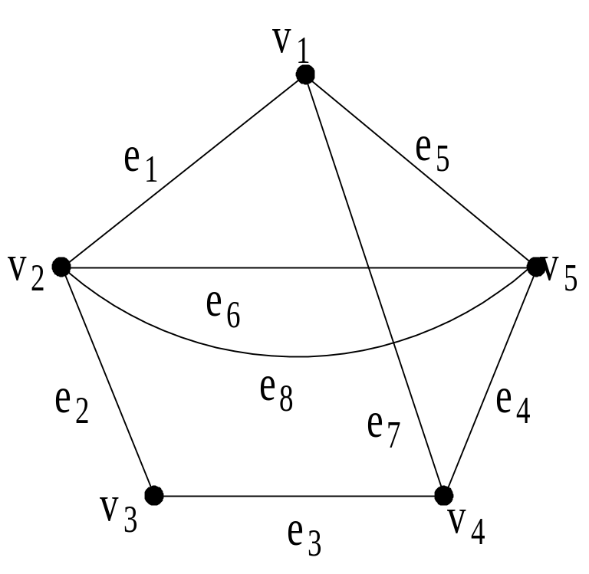
一、定义
例 下图中，(1)(2)(3)(4)是否为路？
(1) v₁e₁v₂e₆v₅e₅v₁e₇v₄
(2) v₁e₁v₂e₈v₅e₄v₄e₃v₃
(3) v₁e₁v₂e₆v₅e₅v₁
(4) v₂e₆v₅e₄v₄e₇v₁

Slide 38
一、定义
1、若v₀≠v_{k}，即通路Γ的起点和终点不同，称通路Γ 为开路，否则称通路Γ 为回路。
2、若通路Γ中的边互不相同，则称Γ 为简单通路，闭的简单通路称为简单回路。
3、若Γ 中的结点互不相同，则称Γ 为基本通路(或初级通路,路径)；若Γ 中除起点和终点相同外，无别的相同的结点，则称Γ 为基本回路(或初级回路,圈)。将长度为奇数的圈称为奇圈，长度为偶数的圈称为偶圈。在简单无向图中，圈的长度至少为3.
4、若Г中有边重复出现，则称Г为复杂通路，有边重复出现的回路为复杂回路。

Slide 39
二、n阶图中通路与回路的性质
定理 在n阶图G中，若从顶点v_{i}到v_{j}（v_{i}≠v_{j}）存在通路，则从v_{i}到v_{j}存在长度小于或等于（n-1）的通路。
推论 在n阶图G中，若从顶点v_{i}到v_{j}（v_{i}≠v_{j}）存在通路，则v_{i}到v_{j}一定存在长度小于或等于n-1的基本通路（路径）。
定理 在一个n阶图G中，若存在v_{i}到自身的回路，则一定存在v_{i}到自身长度小于或等于n的回路。
推论 在一个n阶图G中，若存在v_{i}到自身的简单回路，则一定存在v_{i}到自身长度小于或等于n的基本回路。

Slide 40
二、n阶图中通路与回路的性质
例 (1) 无向完全图K_{n}（n≥3）中有几种非同构的圈？
(2) 无向完全图K₃的顶点依次标定为a,b,c.在定义意义下K₃中有多少个不同的圈？

Slide 41
总结
路、回路(闭路)的概念
基本路、基本回路
简单路、简单回路
路、回路的性质

Slide 42
回顾
路、回路(闭路)的概念
简单路、简单回路
基本路、基本回路
路、回路的性质

Slide 43
14.3 图的连通性
主要内容
  无向连通图的概念
  有向连通图的概念
  距离的概念
  最短路径问题
难点
  最短路径问题

Slide 44
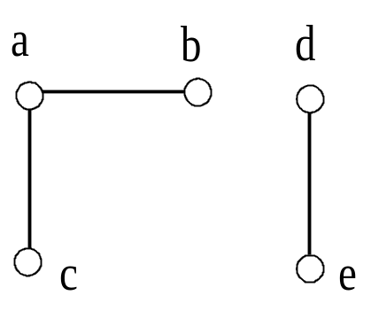
一、无向图的连通性
定义14.12 设无向图G=<V,E>, 对任意的u,v∈V，若u,v之间存在通路，则称u,v是连通的，记作u～v。 v∈V，规定v～v.连通关系是等价关系.
定义14.13 若无向图G是平凡图或G中任何两个顶点都是连通的，则称G为连通图，否则称G是非连通图或分离图。

Slide 45
一、 无向图的连通性
定义14.14 设无向图G=<V,E>，V关于顶点之间的连通关系～的商集V/～={V₁,V₂,…,V_{k}}，V_{i}为等价类，称导出子图G[V_{i}](i=1,2,…,k)为G的连通分支，连通分支数k常记为p(G)。

Slide 46
一、 无向图的连通性
例1 设有 2n 个电话交换台，每个台与至少 n 个台有直通线路，则该交换系统中任二台均可实现通话。
证明：
构造图 G 如下：以交换台作为顶点，两顶点间连边当且仅当对应的两台间有直通线路。问题化为：已知图 G 有 2n 个顶点，且 δ(G) ≥n ，求证 G 连通。
事实上，假如 G 不连通，则至少有一个连通分支的顶点数不超过 n 。在此连通分支中，顶点的度至多是 n– 1 。这与 δ(G) ≥n矛盾。

Slide 47
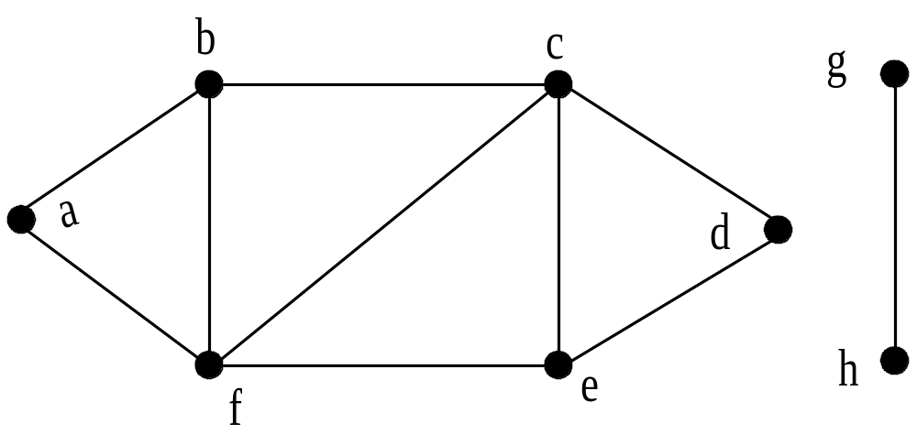
二、 距离
定义14.15 设u,v为无向图G中任意两个顶点，若u ～ v，称u,v之间长度最短的通路为u,v之间的短程线，短程线的长度称为u,v之间的距离，记作d(u,v)。当u,v不连通时，规定d(u,v)=∞。
例2 求下图中，各顶点间的距离。

Slide 48
二、距离
距离有以下性质(欧几里德距离的3条公理)：
1、非负性 d(u,v)≥0，u=v时，等号成立。
2、对称性 d(u,v)=d(v,u)。
3、满足三角不等式： 任意u,v,w∈V(G)，则d(u,v)+d(v,w)≥d(u,w)。

Slide 49
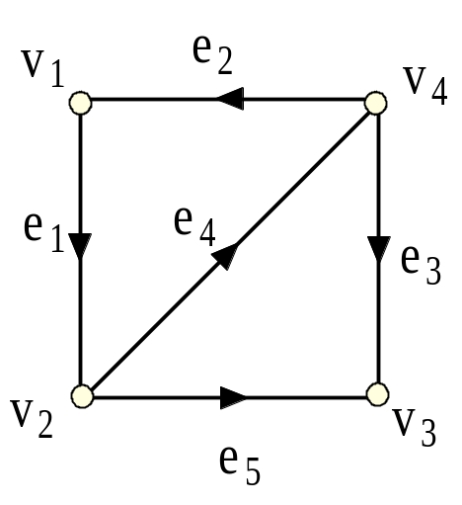
三、有向图的连通性
定义14.20 设D=<V,E>为一个有向图。v_{i},v_{j}∈V，若从v_{i}到v_{j}存在通路，则称v_{i}可达v_{j}，记作v_{i}→v_{j}，规定v_{i}总是可达自身的，即v_{i}→v_{i}。若v_{i}→v_{j}且v_{j}→v_{i}，则称v_{i}与v_{j}是相互可达的，记作v_{i}↔v_{j}。规定v_{i}↔v_{i}。
定义14.21 设D=<V,E>为有向图， v_{i},v_{j}∈V，若v_{i}→v_{j}，称v_{i}到v_{j}长度最短的通路为v_{i}到v_{j}的短程线，短程线的长度为v_{i}到v_{j}的距离，记作d<v_{i},v_{j}>。

Slide 50
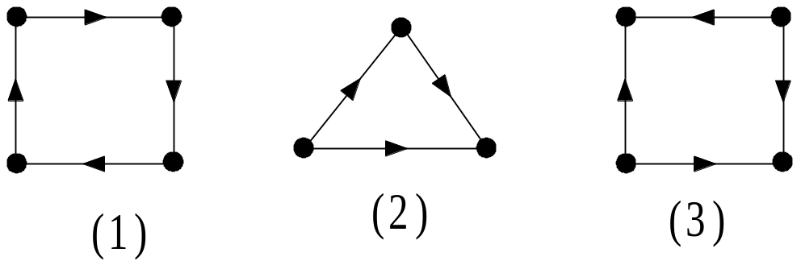
三、有向图的连通性
定义14.22 设D=<V,E>为一个有向图。若D的基图是连通图，则称D是弱连通图，简称为连通图。若 v_{i},v_{j}∈V ，v_{i}→v_{j}与v_{j}→v_{i}至少成立其一，则称D是单向连通图。若均有v_{i}↔v_{j}，则称D是强连通图。
例3 下面这些图的连通性？
强连通图一定是单向连通图； 单向连通图一定是弱连通图。

Slide 51
三、有向图的连通性
定理 14.8 设有向图 D ＝ <V, E> ， V ={V₁,V₂,...,V_{n}}。 D 是强连通图当且仅当 D 中存在经过每个顶点至少一次的回路。
定理 14.9 设有向图 D ＝ <V, E> ， V ={V₁,V₂,...,V_{n}}。 D 是单向连通图当且仅当 D 中存在经过每个顶点至少一次的通路。

Slide 52
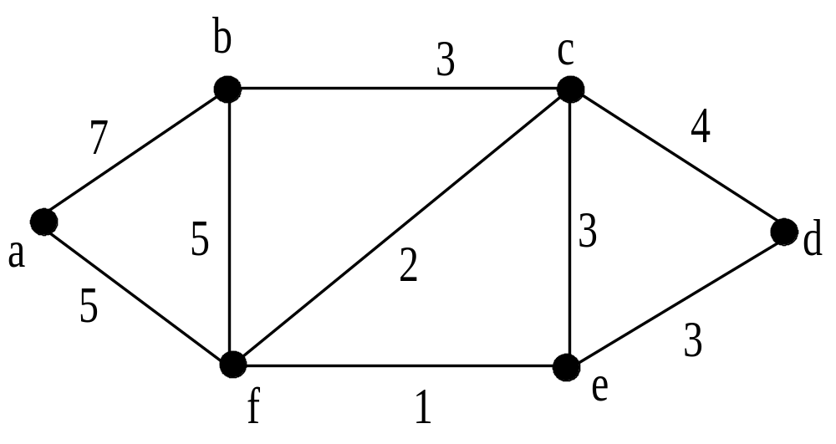
四、最短路径
定义 设G=(V，E)是无向简单图，如果对E中每条边e都有一个实数w(e)附着其上，则称G为权图，称w(e)为边e的权。设P是G的一条路，P上所带权的总和称为路P的权。有时记为G=(V，E，W) 。

Slide 53
四、最短路径
设权图G中每条边的权均大于等于0，u,v为G中任意的两个顶点，从u到v的所有路中权最小的路称为u到v的最短路径，求给定的两顶点之间的最短路径问题称为最短路径问题。
最短路径算法：由E.W.Dijkstra（迪克斯特拉）于1959年给出的标号法（Dijkstra算法）。

Slide 54

四、最短路径
c
c
e
a
b
d
e
a
b
d
f
f
6
∞
∞
∞
2
2
3
7
∞
9
3
5
∞
9
5
9
6
6
7
7

Slide 55
四、最短路径
问题：图G=(V,E,W),1∈V,求1到其它点的最短距离。
设S为最短距离已经确定的集合，T为最短距离未确定的集合。
算法描述如下：
1、 初始化：S={1}，T=V-S。
2、 求从1出发，经过S中的点。到T中点的最短距离。记为D(i)。D(i)=w(1,i)
3、选T中D(i)值最小的点i，记为k。把k加入S，T=V-S。
4、对T中的点i更新D(i)：
若D(k)+W(i,k)<D(i)，D(i)= D(k)+W(i,k)
5、T为空集，算法结束。

Slide 56
例4 用Dijkstra求下图中a到d的最短路径。
c
c
e
a
b
d
e
a
b
d
f
f
6
∞
∞
∞
2
2
3
7
∞
9
3
5
∞
9
5
9
6
6
7
7

Slide 57
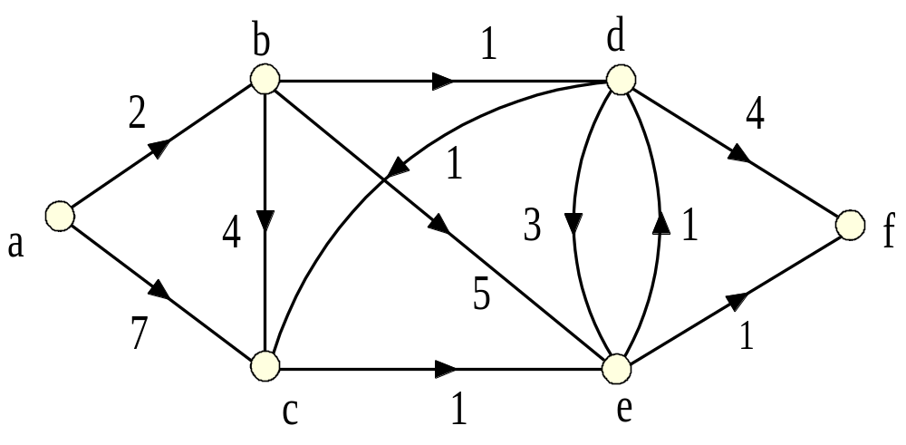
四、最短路径
例5 求下图中a到f的最短路径。

Slide 58
总结
深刻理解无向图中两个顶点之间的连通关系、短程线、距离、图的连通性等概念。
理解有向图中，顶点之间的可达、相互可达关系、短程线、距离等概念。
最短路径问题与 Dijkstra算法

Slide 59
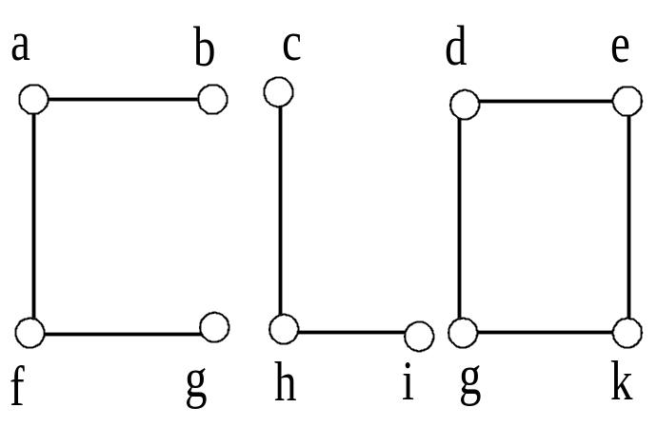
练习
设无向图G中只有两个奇度顶点u与v，试证明u与v必连通。
求下图在连通关系下各个顶点的等价类

Slide 60
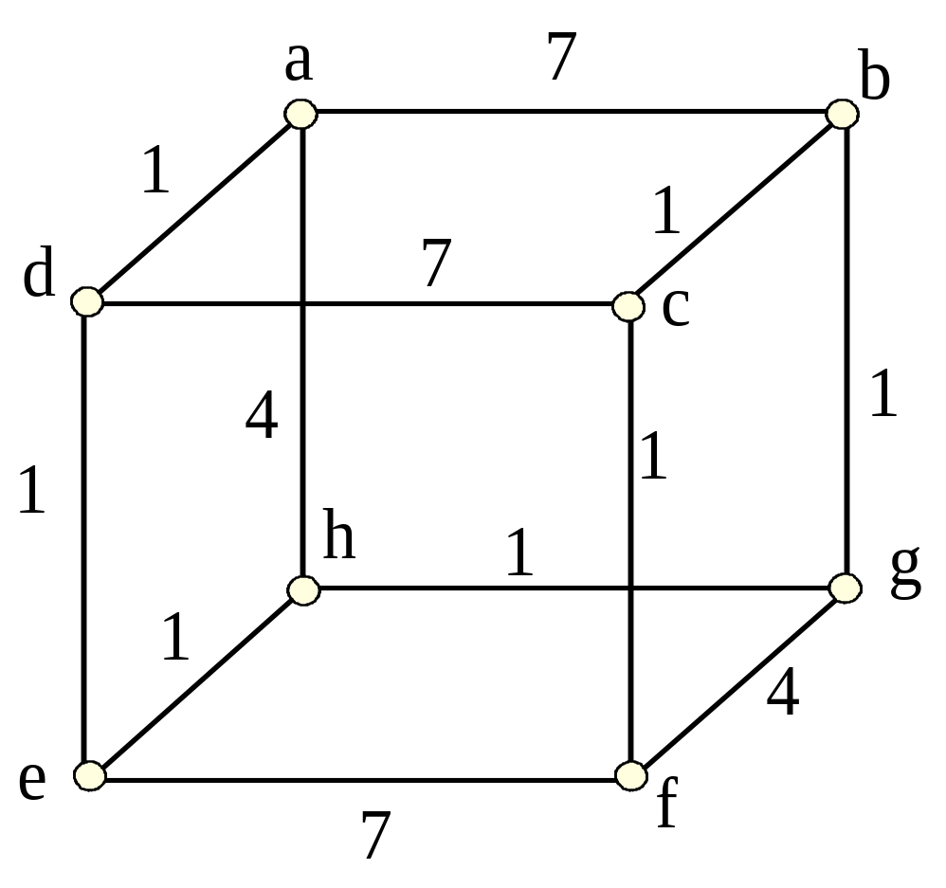
练习
3. 求下图中a到其它顶点的最短路径。

Slide 61
回顾
无向连通图的概念
有向连通图的概念
距离的概念
最短路径问题

Slide 62
14.4 图的矩阵表示
主要
  邻接矩阵的定义与性质
  关联矩阵的定义与性质
  可达矩阵的定义与性质
难点
  邻接矩阵的性质

Slide 63
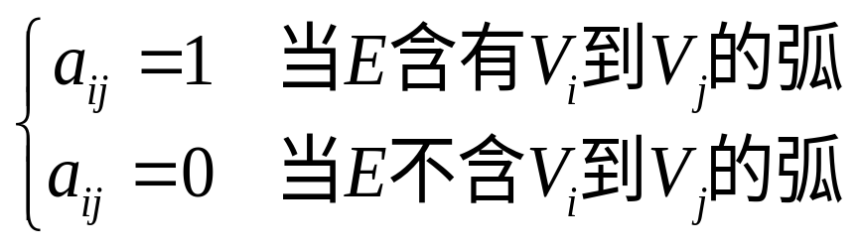
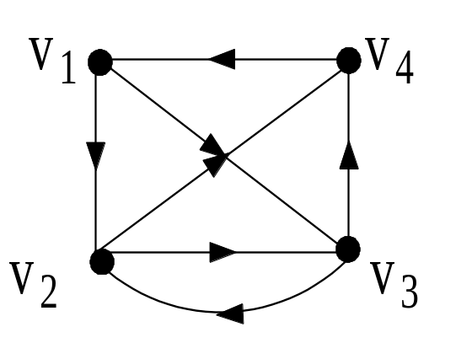
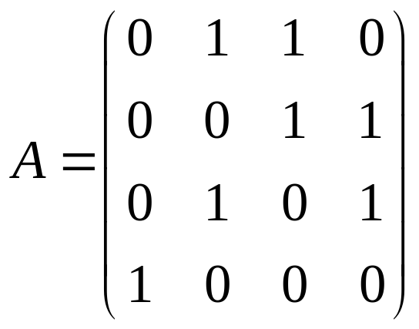
一、邻接矩阵
定义1 设G=(V,E)是一个有向简单图，V={v₁,v₂,…,v_{n}}， 构造n阶方阵A=(a_{ij})如下：
则称A=(a_{ij})是图G的邻接矩阵。
例 求下图的邻接矩阵。

Slide 64
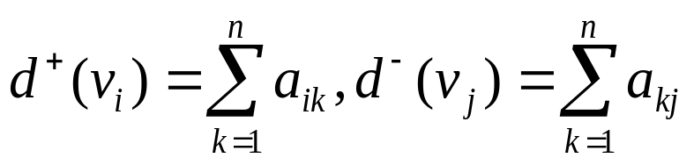
一、邻接矩阵
有向简单图的邻接矩阵的性质：
1、a_{ij}=1表示图G有从v_{i}到v_{j}的一条弧
2、
3、两个简单有向图同构当且仅当他们的邻接矩阵置换等价。
  当顶点的编号顺序改变时，可以得到图的不同的邻接矩阵。一般的，把方阵A的i,j两行互换以及i,j两列互换得到方阵B，这时，我们称矩阵A和B是置换等价的。
4、A²=(b_{ij}),b_{ij}表示从v_{i}到v_{j}的长度为2的有向路的数目。
5、Ｃ=AA^{T},C=(c_{ij})，则c_{ij}表示以顶点v_{i}和v_{j}为起点而有共同终点v_{k}的终点个数。(v_{i}v_{k}为一条弧）

Slide 65
一、邻接矩阵
定理1 设G=(V,E)是有向简单图，V={v₁,v₂,…,v_{n}}，A是G的邻接矩阵，k为自然数，记作A^{k}＝(a_{ij}^{(k)})。则(a_{ij}^{(k)})表示G中从v_{i}到v_{j}的长度为k的有向路的总数。
例 求下图中v₂到v₄的全部的长度不超过3的有向路的总数。

Slide 66
一、邻接矩阵
推论1 v_{i}和v_{j}之间的距离d(v_{i},v_{j})是使得A^{k}中的元素a_{ij}^{(k)}不为零的最小k。
推论2 B_{n-1}＝A+A²+…+A^{n-1}，当i ≠ j时，若B_{n-1}的元素 b_{ij}^{(n-1)}≠0,则v_{i}和v_{j}之间的路存在，否则不存在。
推论3 B_{n}＝A+A²+…+A^{n}，若B_{n}的元素 b_{ii}^{(n)}≠0,则经过顶点v_{i}的回路存在，否则不存在。

Slide 67
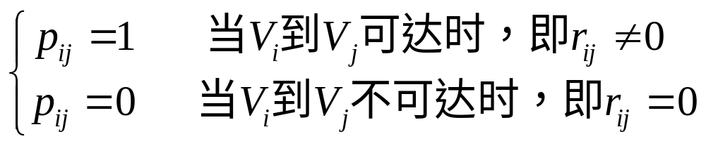
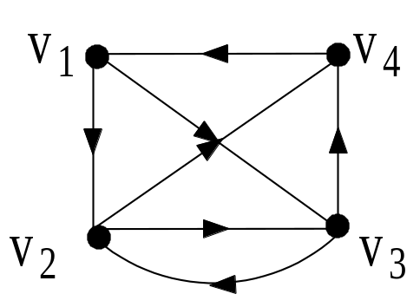
二、可达矩阵
定义2 设G=(V,E)是有向简单图，A是G的邻接矩阵， R＝I+A+A²+…+A^{n-1}，n=|V|，R＝(r_{ij})，若矩阵P＝(p_{ij})满足：
则称P=( p_{ij})为图G的可达矩阵。
例 下图的可达矩阵。

Slide 68

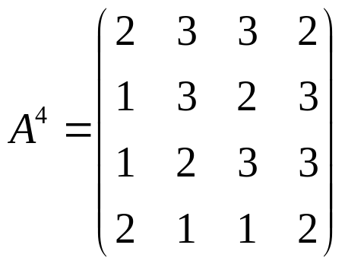
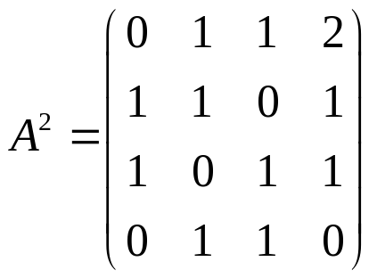
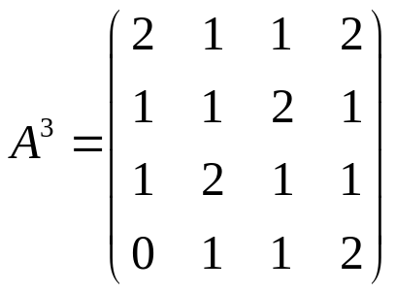
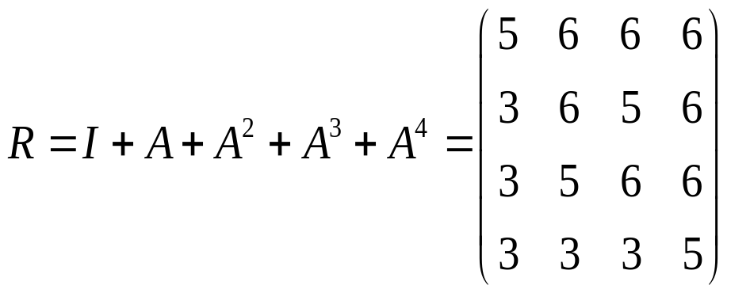
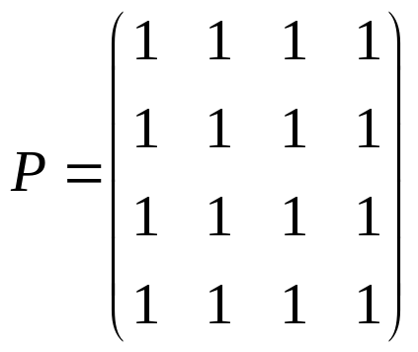
二、可达矩阵

Slide 69
二、可达矩阵
有向简单图可达矩阵的性质：
  图是强连通的当且仅可达矩阵的所有元素都为1。
  图是单向连通的，当且仅当可达矩阵对称位置的元素至少有一个为1。

Slide 70

三、关联矩阵
定义3 设G=(V,E)是有向图，V={v₁,v₂,…,v_{n}}，E={e₁,e₂,…,e_{m}}，令
则称矩阵B＝(b_{ij})为图G的关联矩阵。

Slide 71
三、关联矩阵
有向简单图关联矩阵的性质：
  每列有且仅有一个1，一个-1。
  每行1的个数为该行对应端点的出度，-1的个数为该行对应端点的入度。

Slide 72


三、关联矩阵
例 下图的关联矩阵。

Slide 73


四、无向图与矩阵
定义4 设G=(V,E)是无向简单图，V={v₁,v₂,…,v_{n}}，E={e₁,e₂,…,e_{m}}，则
图G的邻接矩阵是A=(a_{ij})，其中
G的关联矩阵是B=(b_{ij})，其中

Slide 74



四、无向图与矩阵
例 求下图的邻接矩阵与关联矩阵。

Slide 75
四、无向图与矩阵
定理2 设G=（V,E）是无向简单图，V={v₁,v₂,…,v_{n}}，A是G的邻接矩阵，k为自然数，记作
A^{k}＝(a_{ij}^{(k)})。则(a_{ij}^{(k)})表示G中从v_{i}到v_{j}的长度为k的路的总数。

Slide 76
总结
邻接矩阵的定义与性质
关联矩阵的定义与性质
可达矩阵的定义与性质

Slide 77
14.5 图的运算
定义14.28 设G₁=(V₁,E₁)，G₂=(V₂,E₂)为两个图，若V₁∩V₂=φ，则称图G₁与G₂不相交，若E₁∩E₂＝φ，则称G₁与G₂是边不相交或者边不重的。
定义14.29 设G₁=(V₁,E₁)，G₂=(V₂,E₂)为不含孤立点的两个图。
(1) 称以E₁∪E ₂为边集，以E₁∪E ₂中关联的顶点组成的集合为顶点集的图称为图G₁与G₂的并图，记为G₁∪G₂。
(2) 称以E₁∩E ₂为边集，以E₁∩E ₂中关联的顶点组成的集合为顶点集的图称为图G₁与G₂的交图，记为G₁-G₂。
(3) 称以E₁-E ₂为边集，以E₁-E ₂中关联的顶点组成的集合为顶点集的图称为图G₁与G₂的差图，记为G₁-G₂。

Slide 78
14.5 图的运算
性质3 设G₁=(V₁,E₁)，G₂=(V₂,E₂)为不含孤立点的两个图。
(1) 若G₁=G₂，G₁∩G₂=G₁∪G₂=G₁,G₁-G₂=φ
(2) 若G₁与G₂的边不重时，G₁∩G₂=φ，G₁-G₂=G₁

Slide 79

练习
1、求下图中长度不超过4的回路的总数

Slide 80
第十五章 欧拉图与哈密顿图

Slide 81
15.1 欧拉图
主要内容
  欧拉图的概念与性质
  欧拉图的判别
  欧拉图的应用
难点

Slide 82

一、定义与性质
定义15.1 设G是一个图，恰包含G的每条边一次行遍所有顶点的路称为欧拉路，恰包含G的每条边一次行遍所有顶点的回路称为欧拉回路，具有欧拉回路的图称为欧拉图。具有欧拉路而不具有欧拉回路的图称为半欧拉图；
例 判断下面的图是否为欧拉图。

Slide 83
一、定义与性质
定理15.1 无向图G是欧拉图的充要条件是G是连通图，且G中没有奇度顶点。
推论1 无向图G是欧拉图的充要条件是G是连通的，且G可以表示为若干条边不相交的回路的并。
定理15.2 无向图G是半欧拉图的充要条件是G为连通图，且G中恰含有两个奇数度顶点。

Slide 84
一、定义与性质
定理15.3 设有向图D是欧拉图的充分必要条件是G为强连通图且每个顶点的出度与入度相等 。
定理15.4 设有向图D是半欧拉图的充要条件是G为单向连通图，且D中恰有两个奇度点，其中一个的入度比出度大一，另一个的出度比入度大一。
定理15.5 G是非平凡的欧拉图，当且仅当G是连通的且为若干条边不重的圈的并。

Slide 85

一、定义与性质
定理15.5 G是非平凡的欧拉图，当且仅当G是连通的且为若干条边不重的圈的并。

Slide 86

一、定义与性质
定义 设G是无向图，不在G的任何回路上的边称为割边（桥）。

Slide 87
二、Fluery算法
设G=(V,E)是欧拉图，求欧拉回路的步骤如下：
1、取v₀∈V,令l₀= v_{0。}
2、设l_{i}=v₀e₁v₁e₂…e_{i}v_{i}是已经求出的一条路，按一下方法从
E-{e₁,e₂, …e_{i}}中选出e_{i+1}:
(1) e_{i+1}与u_{i}关联
(2) 除非无别的边可选取，否则e_{i+1}不应该是图
G₁=(V,E- {e₁,e₂ , … e_{i}})的割边。
3、当2不能进行时，算法停止。

Slide 88

二、Fluery算法
例 用 Fleury求下图的欧拉回路。

Slide 89

二、Fluery算法
例 如图是有5个房间的大厅，有15个小门，问是否有一条通过各门巧好一次的路线？

Slide 90
二、Fluery算法
例 n个顶点的完全图K_{n}中有多少条经过所有点基本回路？有没有欧拉回路或欧拉路？
当n>2时，总共有(n-1)!/2条回路，当n(且大于1)为奇数时，有欧拉回路，当n为偶数时，没有欧拉回路，也没有欧拉路。

Slide 91
三、应用
1、哥尼斯堡问题

Slide 92


三、应用
2、一笔画问题

Slide 93

三、应用
3、连续曲线相交图
某一工作是用一条连续的曲线与图的每条边相交一次。
证明：(a) 可以用一条封闭曲线完成； (b) 只能用一条非封闭的曲线完成； (c) 不可能完成。

Slide 94


4、数模转化问题
一个旋转圆盘分成16个扇段，扇段间互相绝缘，每个扇段给出电位0或者1，如何设计排列电位使每相邻四个扇段所表示的信息各不相同。

Slide 95

5、中国邮递员问题
由一笔画问题发展而来。1960年由我国数学家管梅谷提出并解决。
定义：在非负赋权连通图中，通过各边且具有最小权的闭路成为最优闭路。

Slide 96
小结
欧拉图的定义与性质、判定
求欧拉回路的算法
应用

Slide 97
15.2 哈密顿图
主要内容
  哈密顿图的概念与性质
  哈密顿图的判定
  哈密顿图的应用
难点
  哈密顿图的判定

Slide 98

一、定义
“周游世界”游戏：
哈密尔顿在1859年发明了一种游戏，他将世界上20各著名的城市的名字分别标在一个由12个正五边形组成的正十二面体的20个顶点上。要求玩的人沿正十二面体的棱前进，经过每个顶点一次且仅一次，并回到出发点。

Slide 99

一、定义
定义15.2 设G=(V,E)是图，(v₀e₁v₁e₂…e_{n}v_{n})是G中的一条路，如果G中的每个顶点恰好在此路中出现一次，则称此路为哈密顿路。如果v₁＝v_{n}，而v₂,…,v_{n}恰在此路中出现一次，则称此路为哈密顿回路，具有哈密顿回路的图称为哈密顿图。有哈密尔顿路而不具有哈密顿回路的图称为半哈密顿图
例1 右图是否为哈密顿图？

Slide 100

二、性质
1、每个哈密顿图都连通且每个顶点的度均大于等于2。
2、如果存在度为1的顶点，则它没有哈密顿回路。
3、一个图若有哈密顿回路，则度数大于等于2的顶点所关联的边必定有且仅有两条在该哈密顿回路上。
4、一个图若有哈密顿回路，则必须在该哈密顿回路中出现的边不能构成一个未经过所有顶点的回路。
例2 证明右图不是哈密尔顿图。

Slide 101
三、判定
定理15.6 设无向图G=(V,E)是哈密顿图，则对V的任意非空子集S均有W(G-S)≤|S|。其中G-S表示在G中删除S中的点以及与以S为端点的边后所构成的图；W(G-S)表示图G-S的连通分支数。
推论 设无向图G=(V,E)是半哈密顿图，则对于V的任意非空子集S均有：W(G-S)≤|S|＋1。

Slide 102

三、判定
例3 判断下图是否哈密尔顿图。
(1) 取S={b,f} , |S|=2，W(G-S)=3
(2) 取S={b,h,d,e,k}， |S|=5，W(G-S)=6

Slide 103
三、判定
定理15.7 设G=(V,E)是n(n≥3)阶无向简单图，若对G中任意不相邻的顶点u，v都有：
d(u)+d(v) ≥n-1
则G存在哈密顿路，因此，G是半哈密顿图。
推论 设G是n(n≥3)阶无向简单图，若对G中任意不相邻的顶点u，v都有：
d(u)+d(v) ≥n
则G是哈密顿图。
例4 某学校要在7天安排7门课程的考试，要求同一位教师担任的不同课程的考试不安排在连续的两天里进行。如果没有担任4门课程以上的教师，问是否有符合上述要求的考试安排？

Slide 104
三、判定
性质 n(n≥3)阶有向完全图为哈密尔顿图。
例5 求满足下列条件的无向连通简单图
(1) 是欧拉图，也是哈密尔顿图；
(2) 是欧拉图，担不是哈密尔顿图；
(3) 不是欧拉图，但是哈密尔顿图；
(4) 不是欧拉图，也不是哈密尔顿图；

Slide 105
三、判定
例6 11位学生计划在若干天内一起吃午餐，他们围坐一张圆桌，要求每一个学生在每一顿午餐时有不同的左右邻座，满足条件座位安排最多能持续多少天？
K_{n}总共有n(n-1)/2条边，每个哈密尔顿回路有n条边，不重复边，最多有(n-1)/2个哈密尔顿回路

Slide 106

三、判定
例7 某展览会有36个展室，相邻的展室间均有通道，是否能参观所有的展室而且每个展室只能进去一次？
出口
入口

Slide 107

四、旅行商问题(货郎担问题)
一位旅行推销员想要访问n个城市中的每个城市恰好一次，并且返回他的出发点。他应当以什么样的顺序访问这些城市以便旅行总距离最短？
例8 下图为4阶完全图k₄，求出他的不同的哈密尔顿回路，并推出最短的哈密尔顿回路

Slide 108
小结
哈密顿图的概念、性质
哈密顿图的判定

Slide 109
二分图
主要内容
  二分图的判别
  匹配、最大匹配、完美匹配的概念
  匈牙利算法
难点
  匈牙利算法

Slide 110

一、判定
定理 设G是简单无向图，则G是二分图的充要条件是G中不存在长度为奇数的回路。
例1 下图是否为二分图？

Slide 111

二、匹配问题
定义 设G= (V,E)是二分图，相应的顶点划分为
V＝V₁∪V₂，V₁∩V₂＝φ，M为边集E的子集，若M的任意两条边不相邻，则称M是二分图的一个匹配，具有边数最多的匹配称为最大匹配。

Slide 112

二、匹配问题
设M是G的一个匹配，与M中的任意边关联的顶点称为关于M饱和点，否则称为M非饱和点，图G的每个顶点都是饱和的匹配称为完美匹配。

Slide 113
二、匹配问题
定义 设M是G的一个匹配，G中的一条有M中边与不属于M中边的交替出现的路称为交错路；若一个交错路的起点和终点都不是M饱和的，则称这条路为M可扩路。
定理 图G的匹配M是最大匹配当且仅当G不含M的可扩路。

Slide 114
二、匹配问题
匈牙利算法：
设G=(V,E)为二分图，顶点划分为V=V1∪V2
（1） 任意确定一个初始匹配M；
（2）若M已饱和V₁中全部的顶点，则算法结束；否则，选择一个非M饱和顶点x∈V₁，构造集合S={x}，T=φ。
（3）若N(S)=T，则不存在饱和V₁的匹配，算法结束；否则，选择一个顶点y∈N(S)-T,
(4)若y是M饱和的，且yz∈M，则用S∪{z}代替S，用T∪{y}代替T，转(3);否则，有以x为起点，以y为终点的M的可扩路P，用
(M-E(P))∪(E(P)-M)代替M，转(2).

Slide 115

二、匹配问题
例2 求下图的最大匹配。
(1) M={2b,3c,5e} 取S={1},T=φ ,N(S)={b,c},b2∈M
S={1,2},T={b},N(S)={a,b,d,e},a非饱和，
可扩路1b2a,得到新的匹配{1b,2a,3c,5e}
(2) M={1b,2a,3c,5e},S={4},T=φ,N(S)={b,c},1b∈M,
S={1,4},T={b},N(S)={b,c},3c∈M,
S={1,3,4},T={b,c},N(S)={b,c},T=N(S),结束

Slide 116

二、匹配问题
例3 残缺棋盘问题：把一张8×8的国际象棋棋盘的两个对角移去1×1的方格后，问该残缺棋盘能否用1×2的长方形巧好盖住？

Slide 117
第十六章 树

Slide 118
树
树是是结构简单、用途最广泛的一类图。
Kirchhoff在对电网络的研究及化学中同分异构体个数的计算时都遇到了树的概念
树还是计算机科学中常用的数据结构

Slide 119
16.1 无向树及其性质
主要内容
  无向树的概念
  无向树的性质
难点
  无向树的性质

Slide 120

一、定义与性质
定义16.1 设G是图，若G是连通的，且无回路，则称G为树。
性质：树没有自环与重边，树是简单图。
例1 判断下面的图是否为树。

Slide 121
一、定义与性质
在树中，度为1的点称为树叶，度≥2的点称为分支点或内点；无回路的无向图称为森林，它的每个连通分支是树。平凡图也称为平凡树。
性质： 设G是n阶无向简单图，则
（1） 若G连通，则G至少有n-1条边；
（2） 若G无回路，则G至多有n-1条边。

Slide 122

一、定义与性质
定理16.1 设G是n阶无向简单图，则下列条件等价：
(1) G是树；
(2) G连通并且删去G的任一条边，所得的图都不连通；
(3) G的每对顶点之间具有唯一一条路；
(4) G中不含回路，且G有n-1条边；
(5) G连通，且G有n-1条边。

Slide 123
一、定义与性质
定理16.2 设T是非平凡树，则T中至少有2片树叶。
推论 树T中添加任一条边后所得的图都有回路。
例2 一颗树T有2个顶点的度为2，1个顶点的度为3，3个顶点的度为4，其它都是树叶，问T有几片树叶？。

Slide 124
一、定义与性质
性质 设d₁,d₂,…,d_{n}是n个正整数，n≥2，且
d₁+d₂+…+d_{n}=2(n-1)
则存在一颗顶点度分别为d₁,d₂,…,d_{n}的树。
例3 求以下列数列为度数列的树。
(1) 1,1,2,2,2,2 (2) 1,1,1,1,3,3,2
(3) 1,1,1,1,4,2
例4 画出6阶所有非同构的无向树。
例5 7阶无向树中有3片树叶和1个3度顶点，其余3个顶点的度均不为1和3，画出所有非同构的无向树。
例6 证明：任意一颗树都是一个二分图。

Slide 125
16.2 生成树
主要内容
  生成树、最小生成树的概念
  最小生成树算法
难点
  最小生成树算法

Slide 126

城市公交网
有一张城市地图，图中的顶点为城市，无向边代表两个城市间的连通关系，边上的权为在这两个城市之间修建高速公路的造价。现在的问题是，要修建若干高速公路把所有城市联系起来，问如何设计可使得工程的总造价最少？

Slide 127

一、生成树的定义
定义16.2 设G的生成子图T是树，则称T为G的生成树。
设T是图G的生成树，从G中删去T的边，得到的图称为T的余树，记作 ，T 中的边称为树枝(或枝)，
中的边称为G的弦。

Slide 128


一、生成树的定义
例1 下列 图中，那些是生成树？
（1）
（2）

Slide 129


二、生成树的性质
定理16.3 图G有生成树当且仅当G是连通的。
推论1 设n阶无向连通图G有m条边，则m≥n-1。
推论2 设n阶无向连通图G有m条边，T是G的生成树， 是T的余树，则 中有m-n+1条边。

Slide 130

三、最小生成树
定义16.5 设无向连通权图G=(V,E,W)，T是G的一棵生成树，T的各边带权之和称为T的权，记为W(T)；G的所有生成树中带权最小的生成树称为最小生成树。

Slide 131
Kruskal算法(避圈法)：
设G=(V,E)是n阶无向连通权图。
(1) 在E中选一条具有最小权的边，记做e₁，令T₁={e₁}；
(2) 设T_{k}={e₁,e₂,…e_{k}}，在E-T_{k}中选取满足以下条件的边e_{k+1}
(a) 把e_{k+1}加入到T_{k}中不产生回路；
(b) 在满足(a)的条件下，e_{k+1}是权最小的边。
(3) 令T_{k+1}=T_{k}∪{e_{k+1}}；若k+1=n-1,算法结束，否则转到(2)
定理 由Kruskal算法所得的图T就是连通权图G的最优生成树。

Slide 132


三、最小生成树
例2 用Kruskal算法求下图的最优生成树。
（1）

Slide 133
Prim算法
设G=(V,E)是n阶无向连通权图。
(1) 在V中选一点，得到一颗平凡树Ｔ；
(2) 在E(G)-E(T)中选一条满足下列条件的边e_{k＋1}=uv。
(a) u在T内，v不在T内；
(b) 在满足(a)的条件下，e_{k+1}是权最小的边。
(3) 把点v和边e_{k＋1}加入T中。
(4) 若T中有n个点，算法结束，否则转（2）
定理 由prim算法所得的图T就是连通权图G的最优生成树。

Slide 134
三、最小生成树
例3 用prim算法求下图的最优生成树。
（1）

Slide 135
破圈法
设G=(V,E)是n阶无向连通权图。
(1) T=G；
(2) 若T中无回路，则T是G的最优生成树，算法结束
(3) 设C是T的一个回路，将C上权最大的边删去，转(2)继续

Slide 136


三、最小生成树
例4 用破圈法求下图的最优生成树。
（2）

Slide 137
16.3 根树及其应用
重点
  有向树、根树及其相关概念
  Huffman算法
  前缀码问题
  树的遍历
难点
  Huffman算法

Slide 138

一、定义
定义 若有向图在不考虑边的方向时是一颗树，则称之为有向树。

Slide 139

一、定义
定义16.6 设T是n(n≥2)阶有向树，若T有一个特殊点r，r的入度为0，除r外的其余顶点的入度均为1，则称T为根树。称顶点r为根树T的树根；入度为1、出度为0的顶点称为树叶；入度为1、出度大于0的顶点称为内点；树根与内点统称为分支点；从树根到任意顶点v的通路的长度称为v的层数，记为l(v)；所有层数的最大值称为树高；记为h(T)。

Slide 140

一、定义

Slide 141

一、定义
定义16.7 设T为一棵非平凡的根树，u、v、w是顶点；
(1)若u可到达v，则称u为v的祖先，v为u的后代；
(2)若uv是T的弧，则u为v的父亲，v为u的儿子；
(3)若v、w的父亲相同，则称v，w是兄弟。

Slide 142
一、定义
定理 设T是一棵根树，r是T的树根，则对于T的任一顶点v，存在唯一的有向路从r到v。
定义 设T为根树，若将T中层数相同的顶点都标定次序，则称T为有序树。
例如 用有序树表示家谱。

Slide 143

一、定义
定义 设T为根树，如果对于T的每个顶点v均有d⁺(v)≤m，则称T为m叉树；如果对于T的每个顶点v有d⁺(v)=m或d⁺(v)=0，则称T为完全m叉树。

Slide 144

一、定义
定义16.8 设T为一棵根树，∀v∈V(T)，则称点v及其后代所产生的子图T_{v}为T的以v为根的根子树。
二叉有序树的分支点的两个儿子所产生的根子树分别称为左子树和右子树。

Slide 145

一、定义
例 求序列8,7,9,2,13的所有递增序列

Slide 146
二、最优二叉树
定义16.9 设二叉树T有n片树叶v₁,v₂,…,v_{n}，树叶v_{i}带有权w_{i} (i=1,2,…n)，称W(T)=∑w_{i}L(v_{i})为T的权，其中L(v_{i})为v_{i}的层数；T称为带权w₁,w₂,…,w_{n}的二叉树。在所有有n片树叶、带权w₁,w₂,…,w_{n}的二叉树中，权最小的二叉树称为最优二叉树 。

Slide 147

二、最优二叉树
以1，2，3，4，5，6为树叶的两颗二叉树如下：

Slide 148
二、最优二叉树
Huffman算法
问题：给定n片树叶v₁,v₂,…,v_{n}，树叶v_{i}带有权w_{i} (i=1,2,…n)，求这n片树叶构成的最小二叉树。
对n个权w₁,w₂,…,w_{n}，将它们从小到大的顺序排列，不妨设w₁≤w₂≤…≤w_{n}。
(1) 连接权为w₁,w₂的两片树叶，得一分支点，令其权为w₁+w₂；
(2) 在w₁+w₂, w₃,…,w_{nt}中选出两个最小的权，连接它们对应的顶点，得一新的分支点，并赋予这个新的分支点权，权的大小为两个选定的最小权之和；
(3) 重复(2)，直到最后只剩下两个点，并最终合并成一个分支点，算法结束。

Slide 149

二、最优二叉树
例2 求以1，2，3，4，5，6为树叶的权的最小二叉树。

Slide 150
三、前缀码问题
定义16.10
(1)设β=a₁a₂…a_{n-1}a_{n}为长为n的符号串，称其子串a₁,a₁a₂,…,a₁a₂…a_{n-1}分别为β的长度为1,2,…,n-1的前缀；
(2) 设B={β₁,β₂,…,β_{m}}为一符号串集合，若对任意的β_{i}，β_{j}∈B，i≠j， β_{i}与β_{j}互不为前缀，则称B为前缀码；若β_{i} (i=1,2,…,m)中只出现0,1两个符号，则称B为2元前缀码。
例如 {000,001,01,11} 及{1,00,011,0101,01001,01000}都是前缀码，而{1,00,011,0110}不是前缀码。
前缀码与二叉树一一对应关系。

Slide 151

三、前缀码问题
例2 求如图所示两颗二叉树所产生的二元前缀码。
例3 分别给出二元前缀码{000,001,01,11}以及{1,00,011,0101,01001,01000}所对应的二叉树。

Slide 152
三、前缀码问题
当要传输按着一定比例出现的符号时，需要寻找传输它们最省二进制数字的前缀玛，这就是最佳前缀码。
例4 设7个字母在通信中出现的频率如下：
a：30% ， b：20%， c：15% ， d：10%
e：10% ， f：5% ， g：6% ， h：4%
编一个最佳2元前缀码，使通讯的二进制数字尽可能少，具体要求如下：
（1）画出相应的二叉树
（2）写出每个数字对应的前缀码
（3）传输按上述比例出现的字母10000个时，至少要用多少个二进制数字？

Slide 153

四、树的遍历
对于一棵根树的每个顶点都访问一次且仅访问一次称为遍历或周游一棵树。二叉树的遍历方法主要有一下3种：
(1) 中序遍历法 其访问次序为：左子树，树根，右子树。
(2) 前序遍历法 其访问次序为： 树根，左子树，右子树。
(3) 后序遍历法 其访问次序为：左子树，右子树，树根。
前序遍历的次序为：abdgheicfjk
中序遍历的次序为：gdhbeiacjfk
后序遍历的次序为：ghdiebjkfca

Slide 154


四、树的遍历
利用二元有序树可以表示算式，然后根据不同的访问法可以产生不同的算法。在表达算式时，规定运算符放在分支点上；另外，规定被减数和被除数放在左子树上。
可以表示成二叉树如下：

Slide 155
四、树的遍历
运算符放在参加运算的两数的前面，称为前缀符号法或波兰符号法。
运算符放在参加运算的两数的后面，称为后缀符号法或逆波兰符号法。

Slide 156
第十七章 平面图及其着色

Slide 157
主要内容
主要内容
  平面图的概念与性质
  欧拉公式
  平面图的判定
难点
  欧拉公式
  平面图的判定

Slide 158

17.1 平面图的基本概念
定义17.1 设G=(V,E)是无向图，如果能把G画在一个平面内，使得图的各边除在端点外彼此都不相交，则称G为平面图。

Slide 159
17.1 平面图的基本概念
设G是平面图，G的以无交边的方式画在平面上的图称为平面图G的平面嵌入。
性质1 K_{n}(n≤4)、K_{1,n}(n≥2) 和K_{2,n}(n≥2)都是平面图
性质2 K₅，K_{3,3}都是非平面图
定理17.1 若图G是平面图，则G的任何子图都是平面图。

Slide 160
17.1 平面图的基本概念
定理17.2 若图G是非平面图，则G的任何母图也都是非平面图。
推论 K_{n}(n≥5)和K_{3,n}(n≥3)都是非平面图。
定理17.3 设图G是平面图，则在G中加平行边或环后所得的图还是平面图。
平行边、环不影响图的平面性，因此仅考虑无向简单图的平面性。

Slide 161
17.1 平面图的基本概念
定义17.2 平面图G嵌入平面后，由G的边将G所在的平面划分成若干个区域，每个区域称为G的一个面。其中恰有一个无界的面，称为无限面或外部面；其余的面是有界的，称为内部面；包围每个面的所有边组成的回路称为该面的边界，边界的长度称为该面的次数，面R的次数记为deg(R)。
注意 定义中的回路应该这样理解：可能是基本回路或简单回路，也可能是复杂回路，也可能是几个不连通回路组成的。

Slide 162

17.1 平面图的基本概念
定理17.4 设G是平面图，则G种所有面的次数之和等于G的边数两倍，即：
这里F(G)表示G的面的集合，m为G的边数。
定义17.3 设G是一个简单平面图，如果G中任意不相邻的两个顶点之间再加一条边，所得的图为非平面图，则称G为极大平面图。

Slide 163
17.1 平面图的基本概念
定理17.5 极大平面图是连通的。
定理17.6 设G是n(n≥3)阶极大平面图，则G中不可能存在割点和桥。
定理17.7 设G为n(n≥3)阶简单连通的平面图，则G为极大平面图当且仅当G的每个面的次数均为3。
定义17.4 若在非平面图G中任意删除一条边，所得图为平面图，则称G为极小非平面图。
K₅，K_{3,3}都是极小非平面图。

Slide 164
17.2 欧拉公式
定理17.8 设G为连通的平面图，顶点数、边数、面数分别为n、m、r，则有n-m+r=2。这个公式称为欧拉公式。
定理17.9 对于任意有k(k≥2)个连通分支的平面图G，有 n-m+r= k +1。

Slide 165


17.2 欧拉公式
定理17.10 设G是连通的平面图，且每个面的
次数至少为l(l≥3)，则 。
推论1 设G是连通的平面图，且每个面的
次数都为l(l≥3)，则 。
推论2 K₅，K_{3,3}都是非平面图。

Slide 166

17.2 欧拉公式
定理17.11 设G是有k(k≥2)个连通分支的平面图，各面的次数至少为l(l≥3)，则：
定理17.12 设G是n(n≥3)阶m条边的简单平面图，则m≤3n-6。
定理17.14 设G=(V，E)是简单平面图，则G中至少存在一个顶点v，使得d(v) ≤5。

Slide 167
17.3 平面图判定
定义17.5 设e＝uv是图G的一条边，在G中删去边e，增加新的顶点w，使u，v均与w相邻，则称在G中插入2度顶点w；设w为G的一个度2的顶点，w与u、v相邻，删去w及与w相连接的边wu，wv，同时增加新边uv，则称在图G中消去2度顶点w。
定义17.6 若两个图G₁与G₂同构，或经过反复插入或消去2度顶点后同构，则称G₁和G₂同胚。

Slide 168
17.3 平面图判定
定理17.15 (库拉图斯基Kuratowski定理1)： 一个图是平面图当且仅当它不含同胚于K_{3,3}或K₅的子图。

Slide 169


17.3 平面图判定
例题：证明彼得松图不是平面图。

Slide 170


17.3 平面图判定
例 证明下面的图为非平面图。

Slide 171


17.3 平面图判定
例 证明下面的图为非平面图。

Slide 172
17.3 平面图判定
定义 设边e=(u,v)是图G的一条边，在G中删去边e，将e的两个端点u，v用一个新的顶点w代替，使w关联e以外u，v关联的所有边，称为边e的收缩。
定理 17.12 (库拉图斯基Kuratowski定理2) 图G是平面图当且仅当G中即没有可以收缩到K₅的子图，也没有可以收缩到的K_{3,3}子图。

Slide 173
17.3 平面图判定
例 证明彼得松图不是平面图。

Slide 174

17.3 平面图判定
例 对K₅插入2度顶点，或在K₅外放置一个顶点，使其与K₅上的若干个顶点相邻，共可产生多少个6阶简单连通非同构的非平面图？

Slide 175

17.3 平面图判定
例 由K_{3 ,3}加若干条边能生成多少个6阶简单连通非同构的非平面图？
例 共有多少个6阶简单连通非同构的非平面图？
13 个 ( (4)(5)(6)与(8)(9)(10)相同 ）

Slide 176
小结
平面图的概念与性质
欧拉公式
平面图判定

Slide 177
四、对偶图
定义：设G是某平面图的某个平面嵌入，构造G的对偶图G*如下：
在G的面R_{i}中放置G*的顶点v_{i}*，设e为G的任意一条边，若e在G的面R_{i}与R_{j}的公共边界上，做G*的边e*与e相交，且e*关联G的位于R_{i}与R_{j}中的顶点v_{i}*与v_{j}*，即e*＝(v_{i}*，v_{j}*)，e不与其他任何边相交。若e为G中的桥且在面R_{i}的边界上，则e*是以R_{i}中G*的顶点v_{i}*为端点的环，即e*＝(v_{i}*，v_{i}*)。

Slide 178
对偶图的性质：
1. G*是平面图，而且是平面嵌入
2. G*是连通图
3. 若边e为G中的环，则G*与e对应的边e*为桥，若e为桥，则G*中与e对应的边e*为环。
4. 在多数情况下，G*为多重图(含平行边的图)
5. 同构的平面图(平面嵌入)的对偶图不一定是同构的。

Slide 179
定理：设G*是连通平面图G的对偶图，n*、m*、r*和n、m、r分别为G*和G的顶点数，边数和面数，则
(1) n*=r
(2) m*=m
(3) r*=n
(4) 设G*的顶点v_{i}*位于G的面R_{i}中，则
d_{G*}(v_{i}*)＝deg(R_{i})。

Slide 180
定理：设G*是具有k(k≥2)个连通分支的平面图G的对偶图，n*、m*、r*和n、m、r分别为G*和G的顶点数，边数和面数，则
(1) n*=r
(2) m*=m
(3) r*=n-k+1
设G*的顶点v_{i}*位于G的面R_{i}中，则
d _{G*}(v_{i}*)＝deg(R_{i})。

Slide 181
小结

Slide 182

典型习题
有向图D如图所示:
D中有几种非同构的圈？
D中有几种非圈的非同构的简单回路？
D是哪类连通图？
D中V1到V4长度为1，2，3，4的通路各有多少条？并指出其中有几条是非初级的简单通路？
D中V1到V1长度为1，2，3，4的回路各为多少条？并讨论它们的类型。
D中长度为4的通路（不含回路）有多少条？
写出D的可达矩阵。

